Slide 1
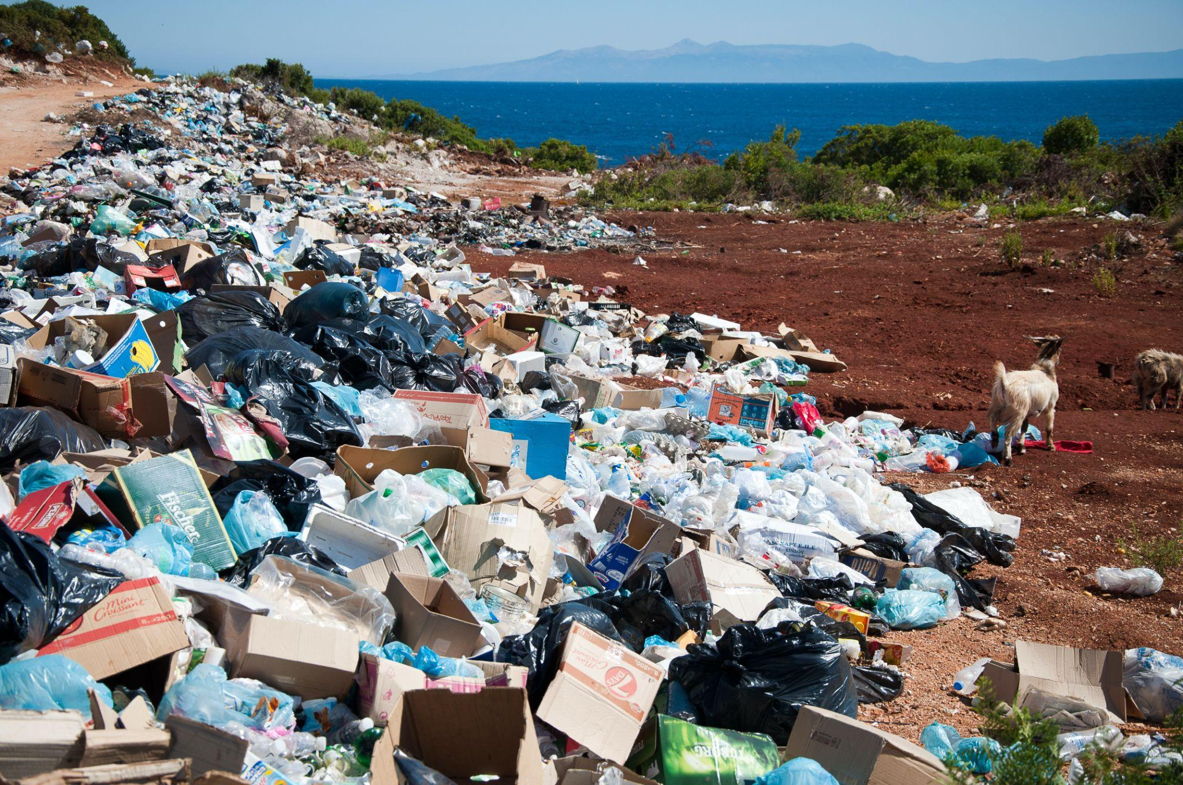
Управление на отпадъците: Концепция и регулации
Photo from “Unsplash”: https://unsplash.com/photos/7_TSzqJms4w
Ключови думи: Управление на отпадъци, директива, регулация, край-на-отпадъците
The European Commission’s support for the production of this publication does not constitute an endorsement of the contents, which reflect the views only of the authors, and the Commission cannot be held responsible for any use which may be made of the information contained therein.

Slide 2
Цели на обучението
Да научите и разберете концепцията за управление на отпадъците, свързаните с нея концепции и принципи
Да се запознаете с регулаторната рамка относно отпадъците и управлението на отпадъците в рамките на ЕС
Да разберете, че има различни участници в сферата
Да можете да обсъждате свързани процеси и как може да се приложи управлението на отпадъците, за да се осигури по-устойчив подход към икономическите дейности

Slide 3
Засеганати зелени умения
X Умения за наблюдение
X Аналитични умения
X Еко-дизайн
X Количествено определяне на въздействието
X Управление на жизнения цикъл
X Управление на отпадъците
X Екологичен одит

Slide 4
Въведение: Какво е управление на отпадъците? Предотвратяване и управление на отпадъци
Управлението на отпадъците може да се разбира като „система, използвана за изхвърляне, намаляване, повторно използване и предотвратяване на отпадъците.„ Различните страни възприемат различни подходи към управлението на отпадъците. В рамките на този урок ще се съсредоточим върху регулациите и подхода на Европейския съюз.
Според официалната статистика, публикувана от Комисията, средният европейски гражданин генерира около 5 тона отпадъци годишно, от които само ограничен дял (39% за 2014 г. с общо производство на отпадъци в ЕС от 2,6 милиарда тона) се рециклират.

Slide 5
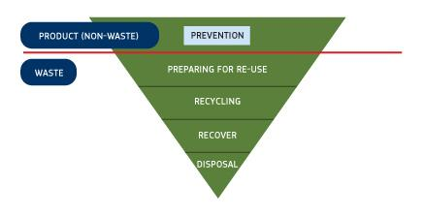
Въведение: Йерархия на управление на отпадъците
Graph published by the European Commission, Waste prevention and management
https://ec.europa.eu/environment/green-growth/waste-prevention-and-management/index_en.htm

Slide 6
Тема 1 Видове отпадъци- категории
В ЕС, има голям брой директиви, регулиращи 15 специфични категории отпадъци, а именно:
● Батерии и акумулатори
● Биоразградими отпадъци
● Отпадъци от строителство и разрушаване
● Излезли от употреба превозни средства
● Депониране на отпадъци
● Минни отпадъци
● Отпадъци от опаковки
● Полихлорирани бифенили и полихлорирани терфенили (PCBs/PCTs)
● Ограничение на опасни вещества в електрическо и електронно оборудване (RoHS)
● Утайки от отпадъчни води
● Кораби
● Отпадъци, съдържащи УОЗ
● Отработено масло
● Превоз на отпадъци
● Отпадъци от електрическо и електронно оборудване (WEEE)

Slide 7
Тема 2 Рамкова директива за отпадъците
Политиката на ЕС за отпадъците има за цел да допринесе за кръговата икономика чрез извличане на висококачествени ресурси от отпадъци във възможно най-голяма степен.
Рамковата директива за отпадъците е правната рамка на ЕС за третиране и управление на отпадъците в ЕС, приета през 2008 г. Тя въвежда ред на предпочитания за управление на отпадъците, наречен „йерархия на отпадъците“, както и принципа „замърсителят плаща“, известен също като ПЗП . Тази директива се счита за база на цялото свързано законодателство и определя основните определения в тази област. Основните принципи на управление на отпадъците, въведени чрез настоящата директива, са отпадъците да се управляват:
● “ без да застрашава човешкото здраве и околната среда
● без риск за водата, въздуха, почвата, растенията или животните
● без да причинява неудобство чрез шум или миризми
● без да се засяга неблагоприятно природата или местата от специален интерес.“

Slide 8
Тема 2 Рамкова директива за отпадъците
В рамките на директивата има три основни цели, които държавите-членки трябва да спазват и да докладват в съответствие с Решение 2011/753/ЕС на Комисията. Целите, съдържащи се в директивата, са следните:
● „ до 2020 г. подготовката за повторна употреба и рециклирането на отпадъчни материали (като хартия, метал, пластмаса и стъкло) от домакинствата трябва да се увеличи до минимум общо 50 % от теглото
https://www.freepik.com/free-photo/bullseye-with-three-darts_879941.htm#query=3%20targets&position=0&from_view=search

Slide 9
Тема 2 Рамкова директива за отпадъците
● до 2020 г. подготовката за повторна употреба, рециклирането и друго оползотворяване на материали, включително операциите по обратно насипване, използващи отпадъци за заместване на други материали, на неопасни строителни отпадъци и отпадъци от разрушаване се увеличават до минимум 70 %
● до 2025 г. подготовката за повторна употреба и рециклирането на битовите отпадъци се увеличава до минимум 55 %, 60 % и 65 % от теглото съответно до 2025, 2030 и 2035 г.” Commission Decision 2011/753/EU
https://www.freepik.com/free-photo/bullseye-with-three-darts_879941.htm#query=3%20targets&position=0&from_view=search

Slide 10
Тема 2 Рамкова директива за отпадъците
Поради изменения в няколко регламента, включително тази директива, изискванията за докладване са променени. Следващите доклади трябва да бъдат представени през 2022 г. Тази година
„Комисията стартира обществена консултация относно преразглеждането на Рамковата директива за отпадъците (РДО), включително определянето на целите на ЕС за намаляване на хранителните отпадъци. Ревизията има за цел да подобри цялостния екологичен резултат от управлението на отпадъците в съответствие с йерархията на отпадъците и прилагането на принципа „замърсителят плаща“. Обществената консултация е отворена за обратна връзка до 16 август 2022 г.“
https://www.freepik.com/free-photo/elevated-view-graph-with-natural-resources-icon-desk_2532794.htm#query=waste%20framework%20directive&position=4&from_view=search&track=ais

Slide 11
Тема 3: Критерии за край на отпадъците
Критериите за край на отпадъка определят кога определен отпадък престава да бъде отпадък и се превръща в продукт или вторична суровина.
Съгласно член 6, параграфи 1 и 2 от Рамковата директива за отпадъците някои специфични отпадъци престават да бъдат отпадъци, когато са преминали през операция по оползотворяване (включително рециклиране) и отговарят на специфични критерии, особено когато:
● веществото или предметът обикновено се използва за специфични цели
● има съществуващ пазар или търсене за веществото или предмета
● използването е законно
● употребата няма да доведе до цялостно неблагоприятно въздействие върху околната среда или човешкото здраве
Тези критерии за конкретни материали се определят от Комисията чрез процедурата на „комитология“.

Slide 12
Тема 4 Наредби за отделните видове отпадъци
ЕС подготви и публикува специфични разпоредби, свързани с определени видове отпадъци. След като има директива, тя трябва да се следва от всички държави-членки, с процедура за прилагане. Комисията също така предоставя насоки за прилагането и интегрирането в съществуващите местни системи. Някои примери:
Рамкова директива за отпадъците (РДО)
Waste Framework Directive
Summary of the Waste Framework Directive
Опаковачни отпадъци
Packaging Directive
Summary of EU law on packaging and packaging waste
Plastic Carrier Bags Directive
Депониране на отпадъци
Landfill Directive
Landfill Directive (consolidated version)
Summary of Landfill Directive

Slide 13
Тема 4 Наредби за отделните видове отпадъци
Вторичен закон
Комуникация относно опаковките на напитките, депозитните системи и свободното движение на стоки
Важно е да се отбележи, че в допълнение към разпоредбите за управление на отпадъците, ЕС издаде насоки и стандарти за маркиране и идентификация, както и докладване от държавите-членки. Примери за това могат да бъдат намерени по-долу.
Маркиране и идентификация
Decision establishing the identification system for packaging materials

Slide 14
Тема 4 Наредби за отделните видове отпадъци
Информация и докладване
Directive standardizing and rationalizing reports on the implementation of certain Directives relating to the environment
Пример за все по-важен и до голяма степен прилаган регламент е WEEE, Директивата за отпадъци от електрическо и електронно оборудване (ДОЕЕО). Все повече компании се обръщат към тази директива поради увеличаването на използването на електроника и технологии във всяка част от живота ни. Самата директива е достъпна тук:WEEE Directive

Slide 15
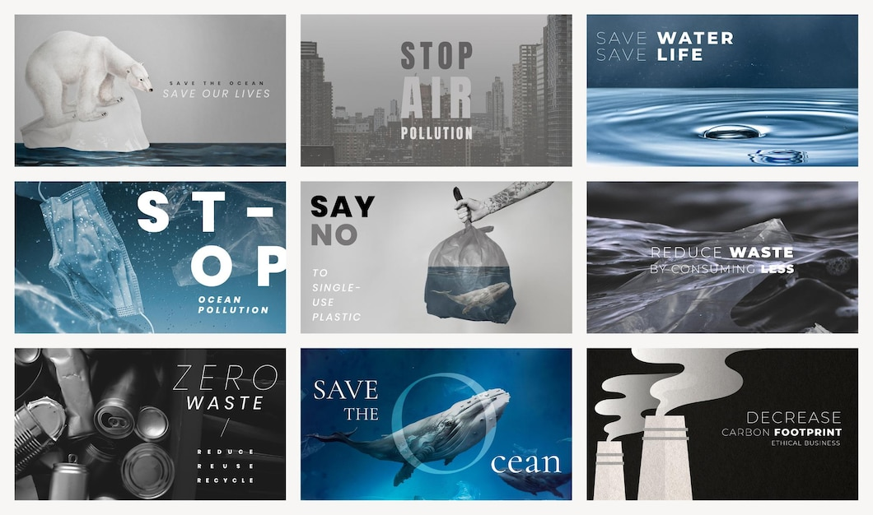
Тема 5 Програми за превенция на отпадъците
Може би най-голямата амбиция, която ЕС има по отношение на отпадъците, всъщност е предотвратяването на образуването на отпадъци. Още преди 2013 г. Рамковата директива за отпадъците изискваше от държавите-членки да създадат програми за предотвратяване на отпадъците (WPP или ППО) до края на същата година. Целта беше и все още е да се ограничи количеството генерирани отпадъци, както и да се установят стратегии, свързани с „кръгова икономика“ и повторно връщане на отпадъците обратно в производствения цикъл, когато е възможно.”
https://www.freepik.com/free-vector/save-planet-templates-world-environment-day-campaign-set_16405780.htm

Slide 16
Тема 5 Програми за превенция на отпадъците
В подкрепа на държавите-членки Комисията публикува ръководни документи:
Ръководен документ за подпомагане на държавите-членки при разработването местни програми
Конкретни насоки за изготвяне на програми за предотвратяване на хранителните отпадъци

Slide 17
Заключение
Управлението на отпадъците е един от по-строго регулираните сектори в ЕС и е един от ключовите елементи по пътя към устойчивост. Различните видове отпадъци, съществуващите програми и насоки за превенция и управление са изчерпателни, но все още има пропуски и трябва да се предприемат допълнителни стъпки. Свързаните регулаторни изисквания са поставили рамка за действия на компании, цели индустрии и дори държави, но отговорността за всеки участник остава от решаващо значение.

Slide 18
Въпроси
1. Кой е основният регламент на ЕС, уреждащ управлението на отпадъците?
a) ДОЕЕО
b) ППО
c) РДО
2. Колко специфични вида отпадъци се регулират от ЕС?
a) 12
b) 15
c) 10
d) 19

Slide 19
Полезни линкове
Waste Management Safety Lessons: https://www.edapp.com/course/waste-management-safety/
Summary of all legislation, related to waste: https://www.municipalwasteeurope.eu/summary-current-eu-waste-legislation
Waste no more: Introducing Europe’s new waste laws:
https://eeb.org/waste-no-more-introducing-europes-new-waste-laws/
Examples of organisations/companies, working with waste management:
https://www.eurits.org/
https://www.iswa.org/
European Week for Waste Reduction: https://ewwr.eu/
The European List of Waste provides common terminology for classifying waste across the EU. This helps manage waste, including hazardous waste. Codes are assigned in a broad variety of activities, including the transport of waste, installation permits (which often refer also to specific waste codes), or as a basis for waste statistics.
Study to Identify Member States at Risk of Non-Compliance with the 2020 Target of the Waste Framework Directive and to Follow-up Phase 1 and 2 of the Compliance Promotion Exercise, Good practice appendix; Data appendix; Country report

Slide 20
Въпроси за обсъждане
До каква степен местните разпоредби във вашата страна са в съответствие с ЕС?
2. Обсъдете какво е текущото състояние на управлението на отпадъците във вашата страна и предложете начини за подобряване или разширяване на начините, по които се извършва.

